Slide 1
Study2
메모리 구조

Slide 2
INDEX
주소
메모리 영역
정적 메모리 할당
메모리 구조
메모리 배치
리틀 엔디언(little Endian)

Slide 3
call by value
주소 값이 아닌 직접 값을 전달하여 호출하는 것.
C 언어는 모든 호출을 call by value 로 한다.
그렇다면 포인터 스왑은?? 흉내낸 것 call by reference 를 구현한 것이라고 볼 수 있다. call by address.
사실은 void swap (int *num1, int *num2){}
주소가 값의 형태로 함수내에 들어가게되는 것. 포인터로 넘겨주는 것을 c언어에서는 call by address 라고 한다.

Slide 4
call by reference
참조에 의한 호출

Slide 5
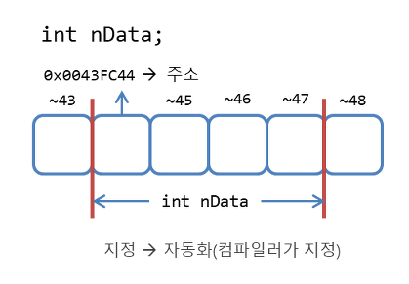
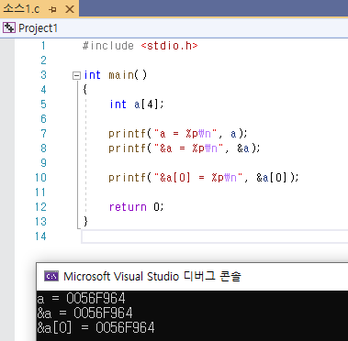
주소
주소 : 자신의 위치를 식별하기 위해서 고유번호를 갖는다. 16진수로 표기.
배열의 이름 = 배열 주소 = 배열의 첫번째 원소의 주소

Slide 6
그럼 직접 해보자.
#include <stdio.h>
int main()
{
int a[4];
int b[4];
printf("&a = %p\n", &a);
printf("&b = %p\n", &b);
return 0;
}
#include <stdio.h>
int main()
{
int a[4];
printf("a = %p\n", a);
printf("&a = %p\n”, &a);
Printf(“a[0] = %p
return 0;
}

Slide 7
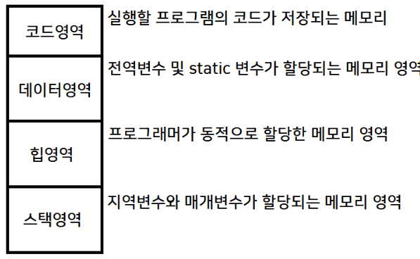
메모리 영역
프로그램이 운영체제로부터 할당 받는 대표적인 메모리 공간은 다음과 같다.
코드(Code) 영역
데이터(Data) 영역
힙(Heap) 영역
동적 메모리 할당
스택(Stack) 영역
정적 메모리 할당

Slide 8
정적 메모리 할당
장점 : 해제하지 않음으로 인한 메모리 누수와 같은 문제를 신경 쓰지 않아도 됨. 프로그램이 종료할 때 알아서 운영 체제가 회수.
단점 : 메모리의 크기가 하드 코딩 되어 있어서 나중에 조절 할 수 없다. 스택에 할당된 메모리이므로 동적 할당에 비해 할당 받을 수 있는 최대 메모리에 제약을 받는다.
정적 할당된 메모리는 스택에 위치하게 된다.

Slide 9
힙 영역 / 스택 영역
스택 영역은 컴파일할 때 할당될 메모리 공간이 정해지지만 힙 영역은 런타임 때 할당될 공간이 정해진다.
정적메모리와 동적메모리의 차이점이다.

Slide 10
지역 변수
{}(블록스코프) 안에 들어있는 변수.
{}벗어나면 자동적으로 소멸.
함수 안에서도 지역 변수를 정의할 수 있다.
ex) 매개변수

Slide 11
전역 변수
블록 스코프 밖에 있는 변수.
어디서나 사용 가능. 대신 소스파일 안으로 범위를 한정.
다른 소스파일에서도 사용가능하나 extern 이란 예약어 사용해야함.
프로그램을 종료 할 때 소멸.
전역변수는 스택 영역과 달리 데이터 영역에 해당.
매직 디버그 값이 아니라 0으로 자동 초기화 된다. study6에서 나올 내용.
소스의 가독성이 떨어짐.

Slide 12
정적 변수
블록을 벗어나도 사라지지 않는다.(전역변수 성격)
하지만 지역변수와 같이 함수 블록 안에서만 접근 할 수 있다.(지역변수 성격)

Slide 13
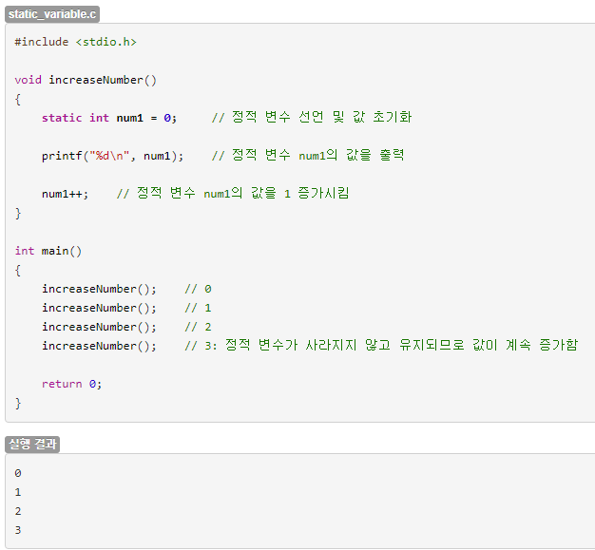
ex)

Slide 14
영역을 왜 구분할까?
각자 용도와 보관할 기간이 다르기 때문.
스택 영역의 경우 빠져나가면 할당된 메모리가 해제된다. 이것을 정적 메모리 할당이라 부른다.
반면 힙 영역의 경우 할당해준 메모리를 해제해주지 않으면 RAM 에 과부하가 온다. 이것을 동적 메모리 할당이라 부른다.
데이터 영역은 계속 보관합니다. 그래서 계속 사용하면 오버플로우됨.

Slide 15
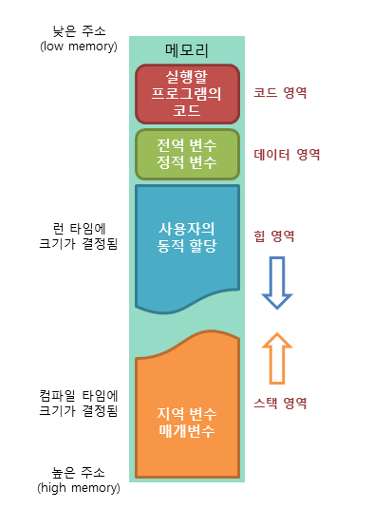
코드(code) 영역
텍스트 세그먼트
데이터 세그먼트
메모리의 코드(code) 영역은 실행할 프로그램의 코드가 저장되는 영역으로 텍스트(code) 영역이라고도 부릅니다.
CPU는 코드 영역에 저장된 명령어를 하나씩 가져가서 처리하게 됩니다.
bss 세그먼트
힙 세그먼트
스택 세그먼트

Slide 16
데이터(data) 영역
텍스트 세그먼트
데이터 세그먼트
메모리의 데이터(data) 영역은 프로그램의 전역 변수와 정적(static) 변수가 저장되는 영역입니다.
데이터 영역은 프로그램의 시작과 함께 할당되며, 프로그램이 종료되면 소멸합니다.
bss 세그먼트
힙 세그먼트
스택 세그먼트

Slide 17
스택(stack) 영역
텍스트 세그먼트
데이터 세그먼트
메모리의 스택(stack) 영역은 함수의 호출과 관계되는 지역 변수와 매개변수가 저장되는 영역입니다.
스택 영역은 함수의 호출과 함께 할당되며, 함수의 호출이 완료되면 소멸합니다.
스택 영역은 푸시(push) 동작으로 데이터를 저장하고, 팝(pop) 동작으로 데이터를 인출합니다.
이러한 스택은 후입선출(LIFO, Last-In First-Out) 방식에 따라 동작하므로, 가장 늦게 저장된 데이터가 가장 먼저 인출됩니다.
스택 영역은 메모리의 높은 주소에서 낮은 주소의 방향으로 할당됩니다.
bss 세그먼트
힙 세그먼트
스택 세그먼트

Slide 18
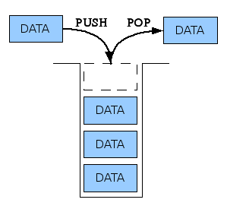
Stack(스택)

Slide 19
힙(heap) 영역
텍스트 세그먼트
데이터 세그먼트
메모리의 힙(heap) 영역은 사용자가 직접 관리할 수 있는 '그리고 해야만 하는' 메모리 영역입니다.
힙 영역은 사용자에 의해 메모리 공간이 동적으로 할당되고 해제됩니다.
힙 영역은 메모리의 낮은 주소에서 높은 주소의 방향으로 할당됩니다.
bss 세그먼트
힙 세그먼트
스택 세그먼트

Slide 20
? : 힙 영역 무한히 늘리면 언젠간 스택영역을 침범하지 않을까?
힙 오버플로우(HEAP overflow) : heap 이 위에서 주소값을 채워 내려오다가 stack 영역을 침범하는 경우.
스택 오버플로우(STACK overflow) : stack 영역이 heap 영역을 침범.

Slide 21
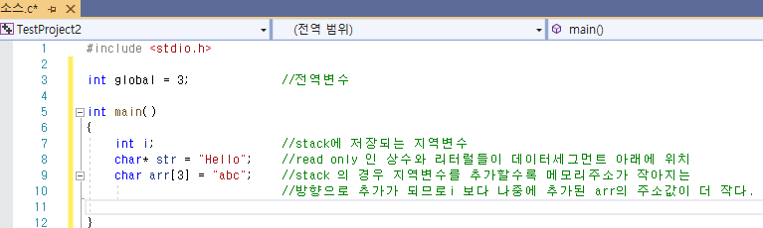
메모리 배치
실제로 낮은/높은 주소에 위치하는지 확인해보자.궁금궁금
중단점을 설정하고 디버깅(F5)을 하면서 메모리를 확인 가능

Slide 22
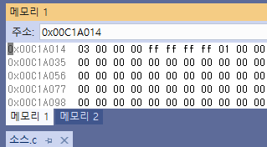
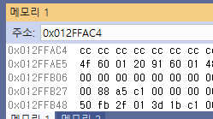
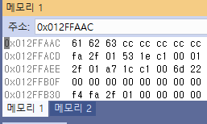
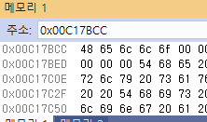
결과를 확인해보자
&global
&i
arr
str
아스키코드로 abc 의미

Slide 23
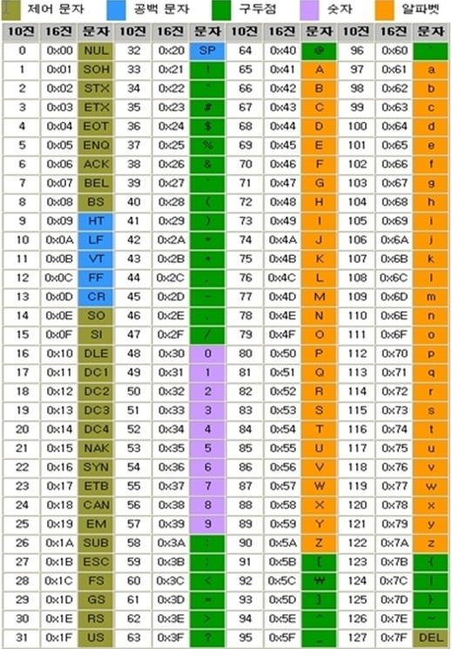

Slide 24
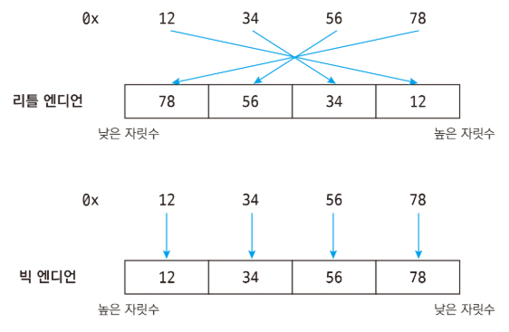
리틀 엔디언
우리가 사용하는 x86 64 계열 cpu는 “리틀 엔디언” 이라는 방법으로 값을 저장한다.

Slide 25
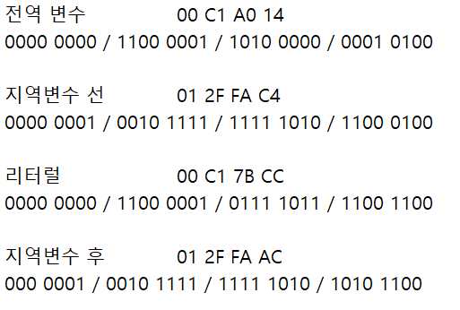
비교해보자
&global : 0x00C1A014
&i : 0x012FFAC4
str : 0x00C17BCC
arr : 0x012FFAAC
높은 주소
&i 지역변수
arr 지역변수
&global 전역변수
str 리터럴
낮은 주소
텍스트 세그먼트
데이터 세그먼트
bss 세그먼트
힙 세그먼트
스택 세그먼트

Slide 26
리터럴(literal)
소스 코드 상에서 고정된 값을 가지는 것을 일컫습니다. “로 묶인 것들을 문자열 리터럴(string literal) 이라 부릅니다.
컴퓨터는 이러한 리터럴들을 따로 모아서 보관합니다.
전역변수, 정적 변수, 상수들과 리터럴은 데이터 영역에 저장됩니다.

Slide 27
char *str = “Hello”;
문자열이 저장된 주소를 가리키는 포인터 변수이다.
상수라서 바꿀 수 없다.
char str[] = “Hello”;
str[] = {‘H’,’e’,’l’,’l’,’o’}; 라고 표현할 수 있기 때문에 수정가능
그래서 스택이라는 메모리 수정이 가능한 영역에 위치가 된다.

Slide 28
Rmx

